Slide 1
Песочная терапия

Slide 2
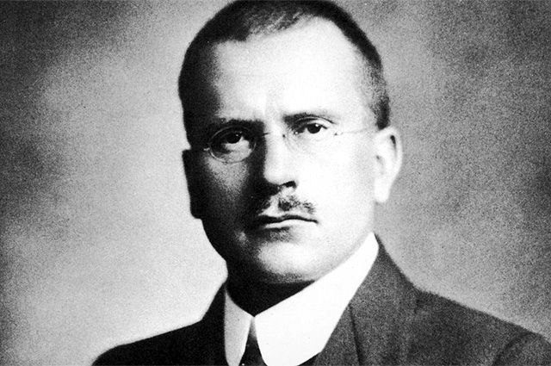
Создатель метода песочной терапии К.Г. Юнг

Slide 3
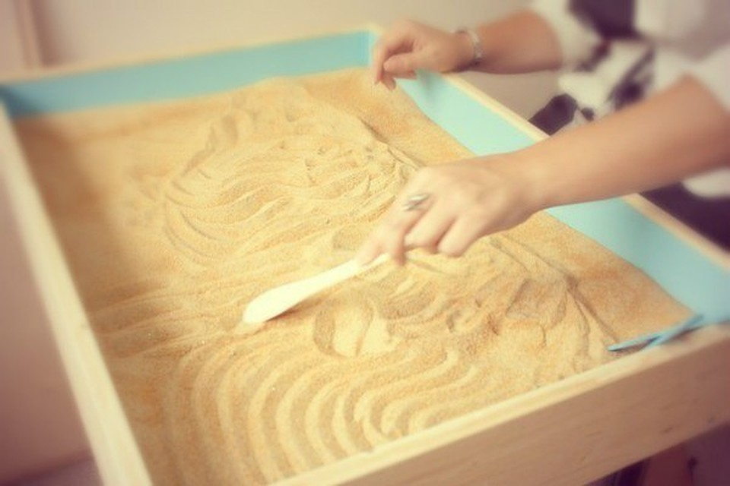
Юнгианская песочница

Slide 4
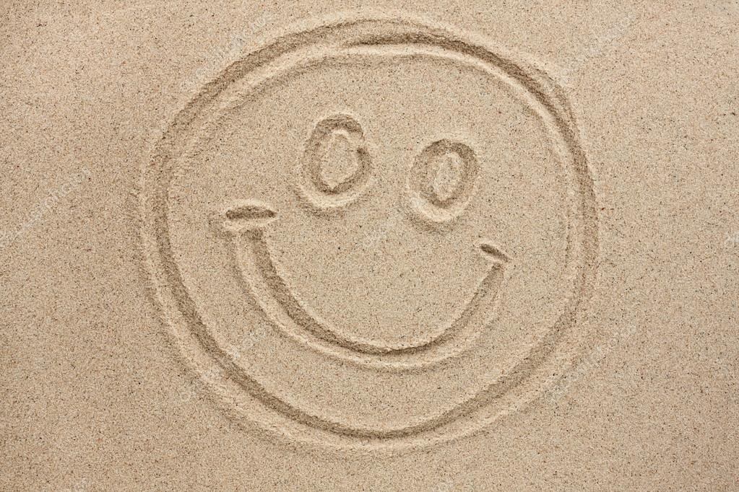

Снятие напряжения

Slide 5
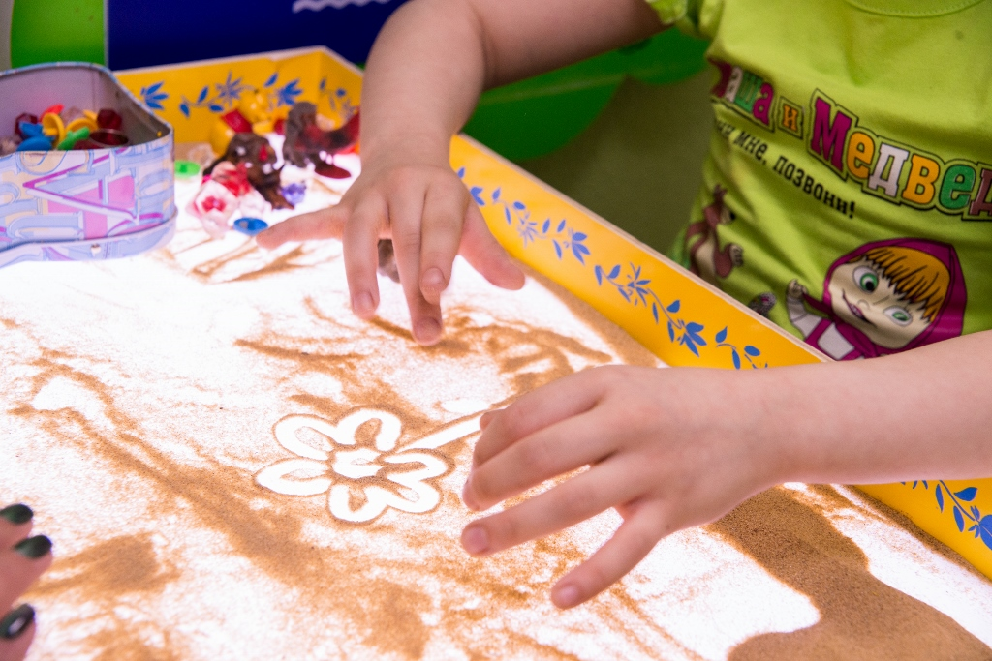

Игры с песком совершенствуют движения, помогая интеллектуальному развитию,

Slide 6

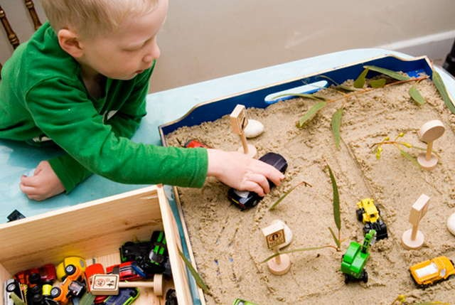
совершенствует речевые навыки,

Slide 7
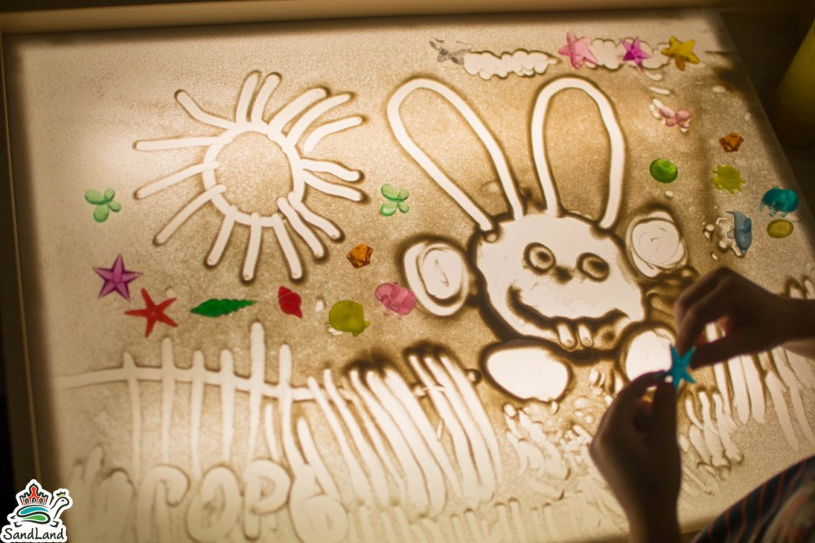

готовят руку к письму,

Slide 8

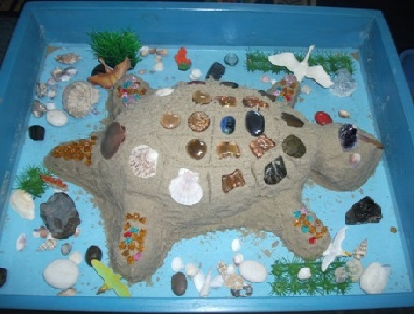
развивают фантазию,

Slide 9
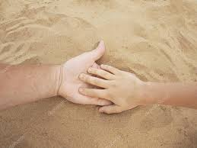

помогаю наладить контакт между взрослым и ребенком

Slide 10
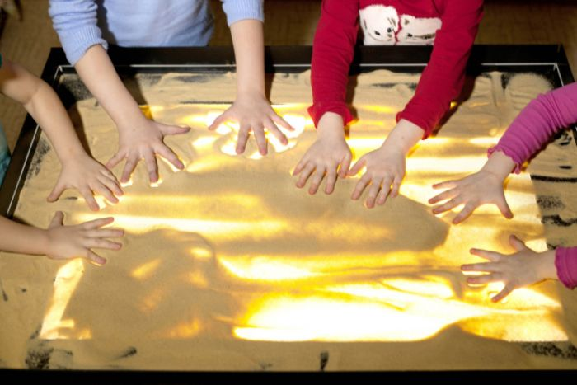
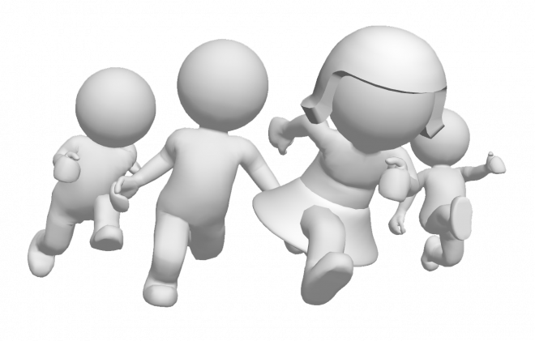
сплачивают детский коллектив.

Slide 11
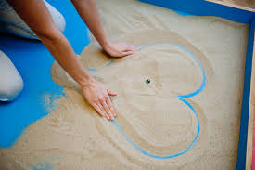

Необычная форма проведения повышает интерес к занятию.

Slide 12
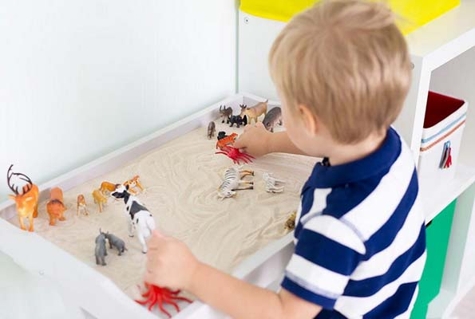
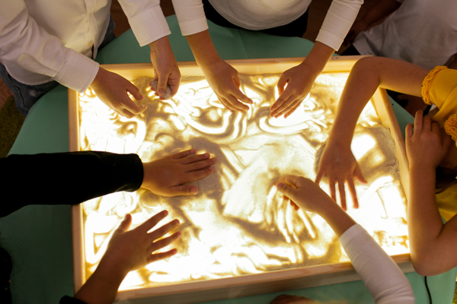
Индивидуальная и групповая формы

Slide 13
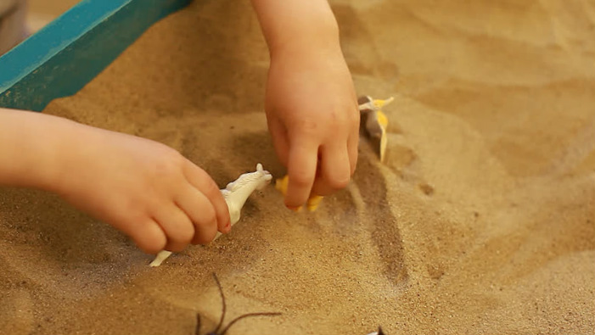
Сухой песок

Slide 14
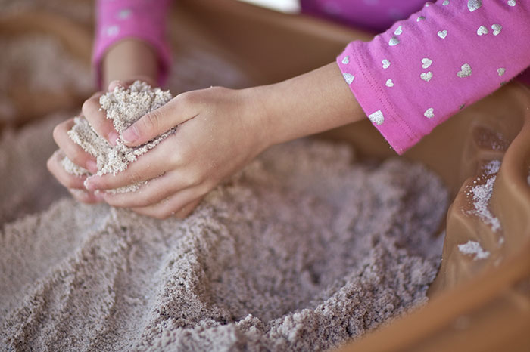
Мокрый песок

Slide 15
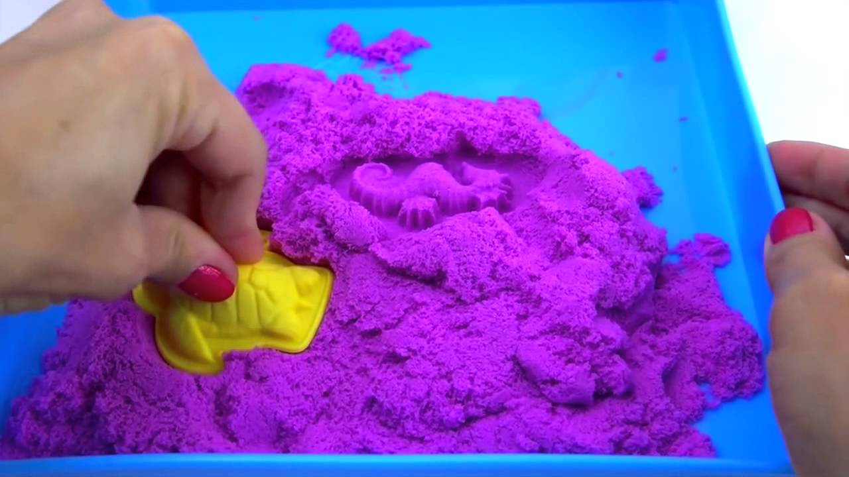
Кинетический песок

Slide 16
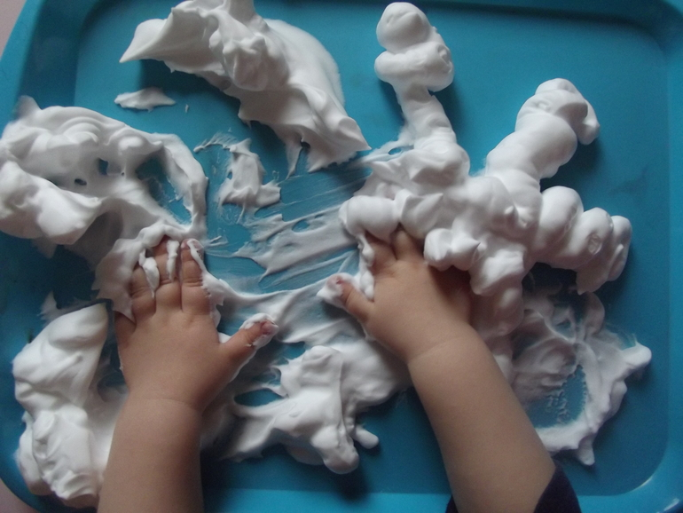
Пена для бритья

Slide 17
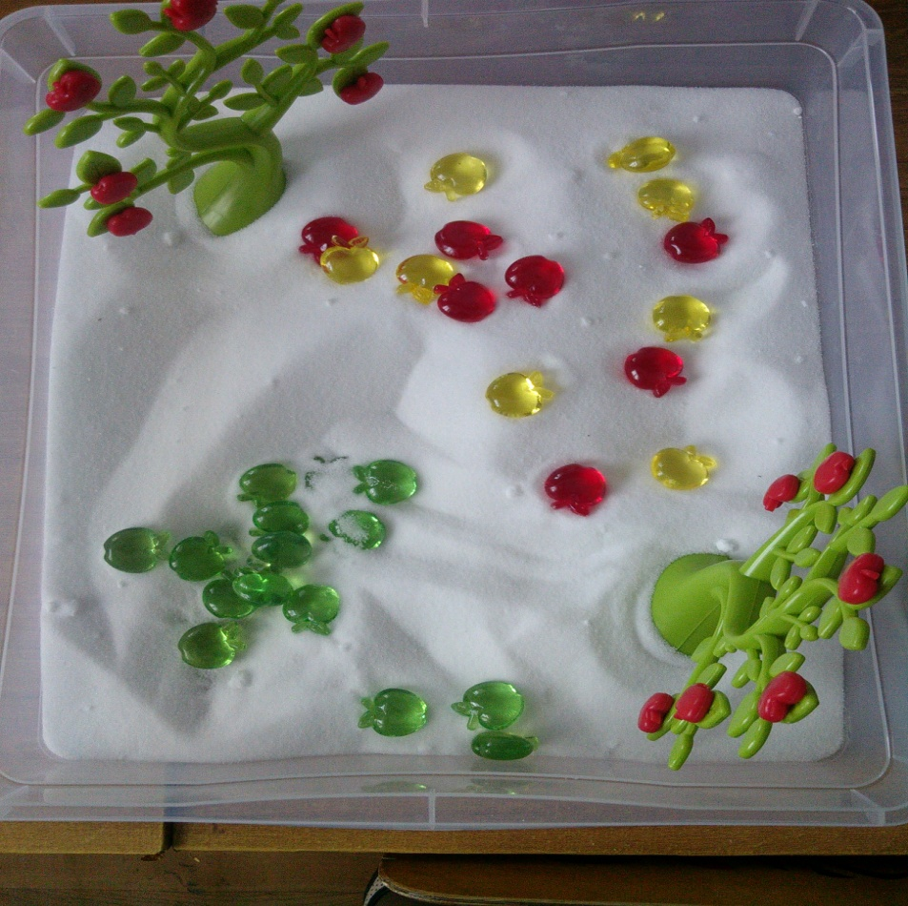
Поваренная соль

Slide 18
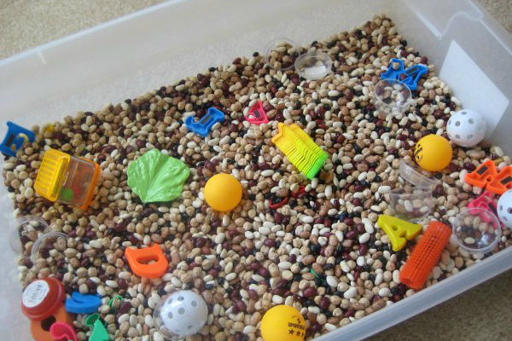
Фасоль

Slide 19
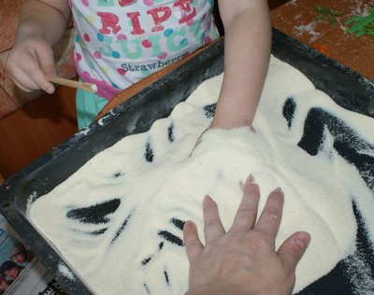
Манная крупа

Slide 20
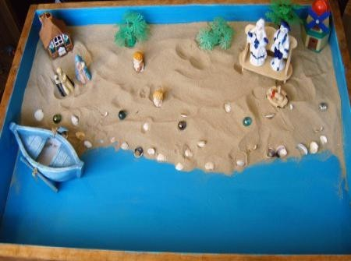
Сюжетная игра на песке

Slide 21
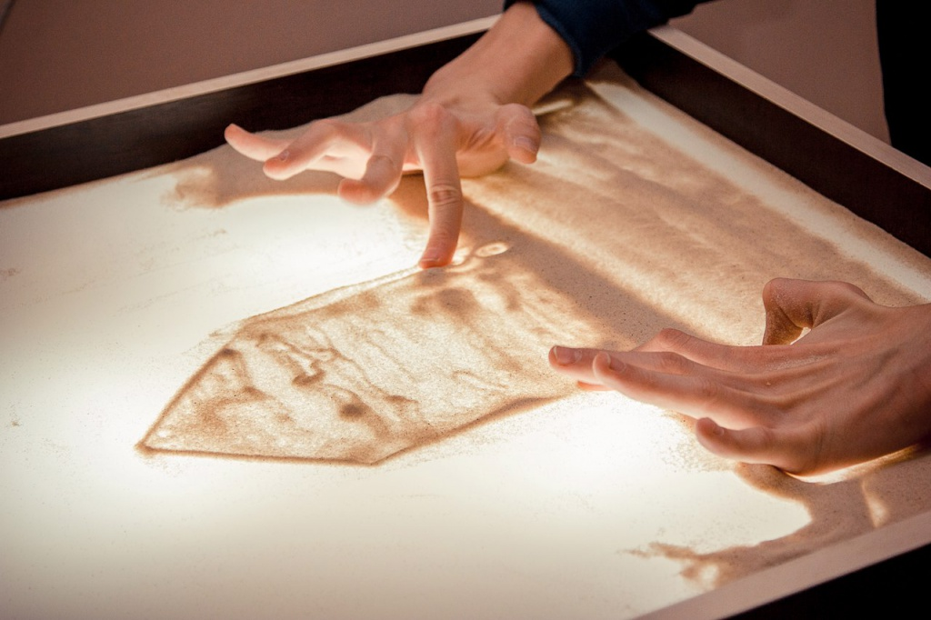
Рисование песком

Slide 22
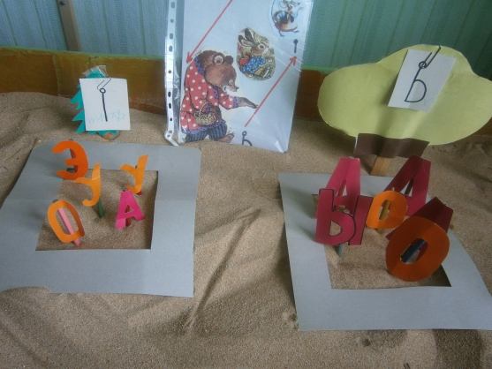
Дидактические игры на песке

Slide 23
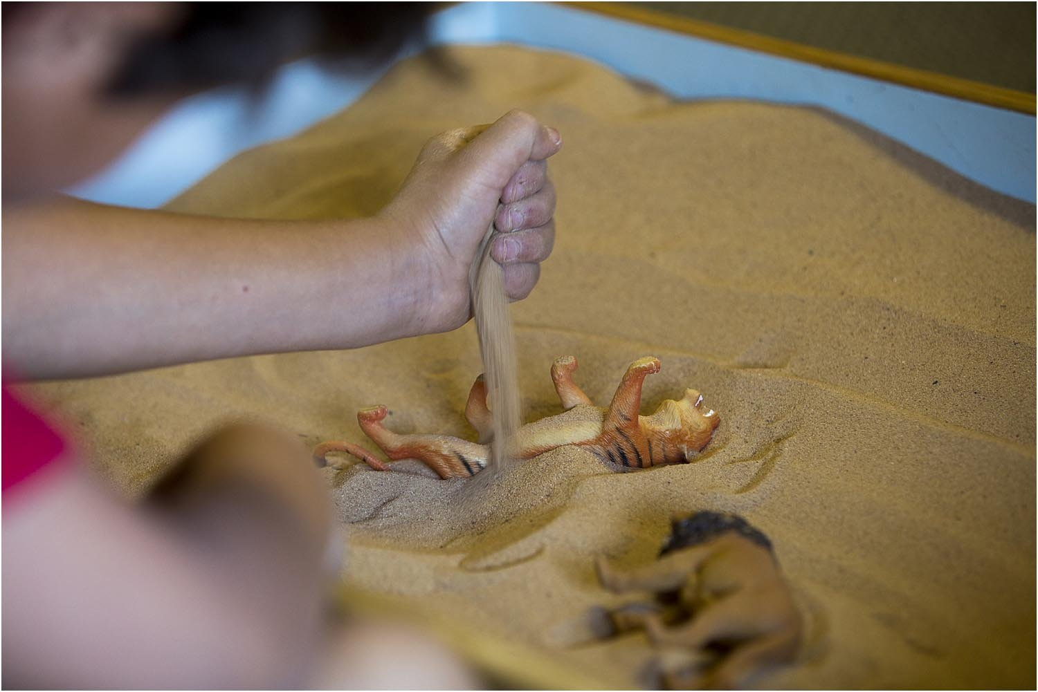
Игры-релаксации

Slide 24
